Slide 1
SD_EX_10 수출오더_Consignment
사용자 교육 매뉴얼
2013.02.27
NSIS TFT

Slide 2
문서 개정 이력
일자 | 버전 | 적요 | 작성자
2013. 02. 27 | v0.10 | 초안 작성 | 홍진욱 차장
Notes:
1

Slide 3
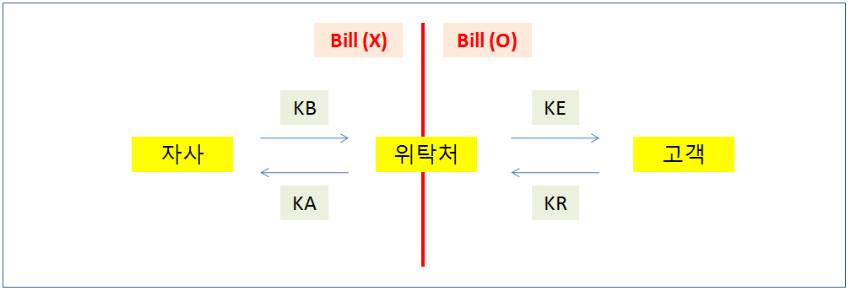
교육 개요
1
과목 학습 목표
수출오더_Consignment 1) 수출 Consignment Fill Up Sales Order를 등록할 수 있다. 2) 등록된 Sales Order의 Amount Information(원가대비 가격수준)을 확인하고 Proforma Invoice를 출력할 수 있다. 3) Proforma Invoice에 대한 내부 승인을 받은 후 S/O 보류를 해제할 수 있다. 4) On hand 재고 조회 Report, 위탁재고 조회를 할 수 있다. 5) 고객 소요량 확인 후 Consignment Issue order를 생성할 수 있다. 6) Consignment Stock 이동 History Report를 조회할 수 있다. * 변화 POINT 1) Consignment process는 MTS 생산방식으로 진행된다. 2) Consignment Fill Up order : 세방 => 위탁 창고 (S/O → D/O → 수출 → G/I) 3) Consignment Issue order : 위탁 창고 => 고객 (S/O → D/O → G/I → Billing )
KB(Consignment fill up)
KE(Consignment Issue)
KR(Consignment Return)
KA(Consignment Pick Up)

Slide 4
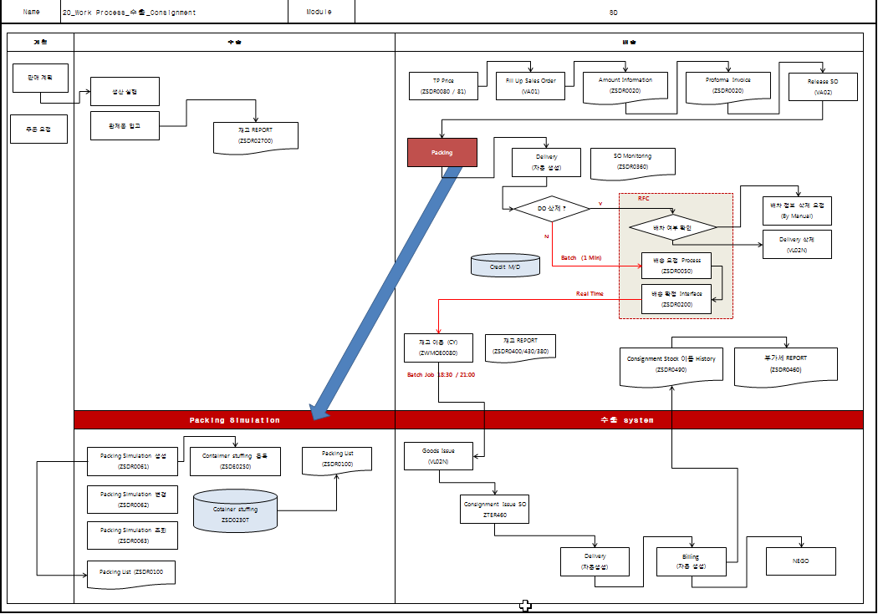
교육 개요
납기관리
2
업무 절차

Slide 5
교육 개요
4
단원 구성
No | 단원명 | 관련 Transaction | T-코드
1 | Consignment Fill up Sales Order 등록 | 판매 오더 생성 | VA01
2 | Proforma Invoice 출력 | Proforma Invoice | ZSDR0020
3 | Sales Order 보류 해제 | 판매 오더 수정 | VA02
4 | On Hand 재고 조회 | On Hand 재고 Report | ZSDR0430
5 | Consignment 재고 조회 | 위탁 재고 조회 | MB58
6 | Consignment Issue Sales Order 등록 | 수출 Consignment Issue Order 생성관리 | ZTER460
7 | Consignment Stock 이동 History Report | Consignment Stock 이동 History | ZSDR0490

Slide 6
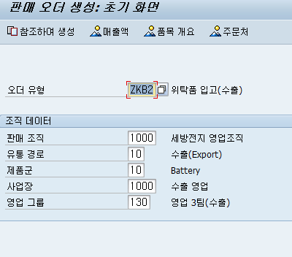
메뉴 경로 | 영업관리 > 판매관리 > 오더관리 > VA01
트랜잭션 코드 | VA01
트랜잭션 명 | 판매오더 생성
1. Consignment Fill up Sales Order 등록 | * 판매오더 생성 – 초기 화면 1) 판매문서 유형 입력 : ZKB2 2) 판매조직 입력 : 1000 3) 유통경로 입력 : 10(Export) / 20(Local) 4) 제품군 입력 : 10 5) 사업장 입력 : 1000(수출 영업) 6) 영업그룹 입력 : 영업팀 Enter
[Memo]

Slide 7
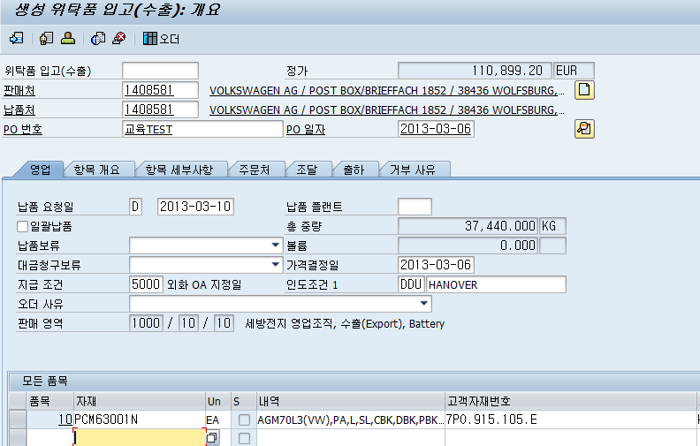

메뉴 경로 | 영업관리 > 판매관리 > 오더관리 > VA01
트랜잭션 코드 | VA01
트랜잭션 명 | 판매오더 생성
 | * 생성 위탁품 입고(수출) 1) 판매처 입력 2) PO 번호 입력 3) PO 일자 입력 4) 납품요청일 입력 5) 자재(제품코드) & 오더 수량 입력 6) 고객자재번호, Plant, 금액, 통화를 제대로 가져왔는지 확인 7) 를 클릭하여 헤더 세부사항 조회로 이동
[Memo]

Slide 8
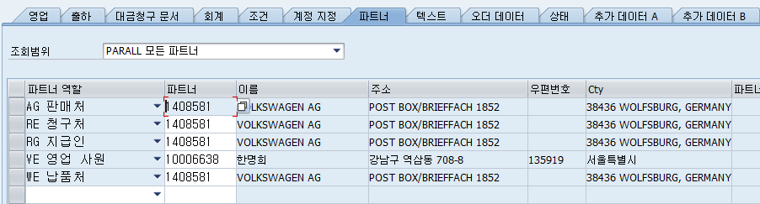
메뉴 경로 | 영업관리 > 판매관리 > 오더관리 > VA01
트랜잭션 코드 | VA01
트랜잭션 명 | 판매 오더 생성
 | * 생성 위탁품 입고(수출): 헤더 데이터 파트너 탭으로 이동하여 영업사원 확인 하나의 Sold To Customer를 Ship To Customer별로 여러 영업사원이 담당하고 있는 경우 대표 영업사원이 입력됨 => 영업사원 파트너 항목에 영업 담당자 사번을 입력하여 영업사원을 변경한다.
[Memo]

Slide 9
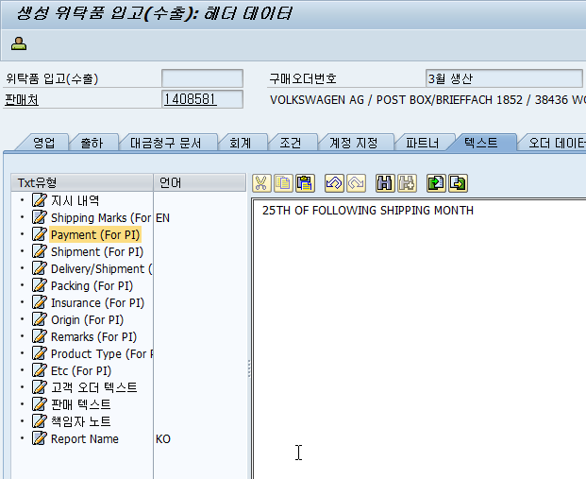
메뉴 경로 | 영업관리 > 판매관리 > 오더관리 > VA01
트랜잭션 코드 | VA01
트랜잭션 명 | 판매오더 생성
 | * 생성 위탁품 입고(수출): 헤더 데이터 1) 텍스트 탭으로 이동하여 필요한 Txt유형 선택하여 내용 입력
[Memo]

Slide 10
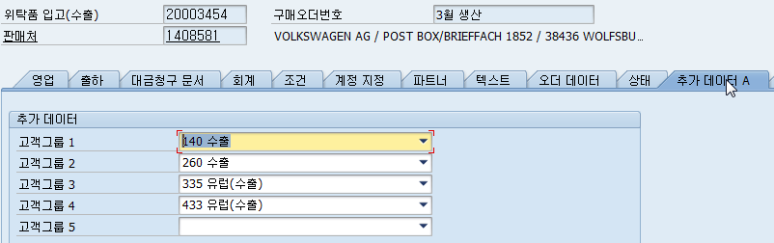
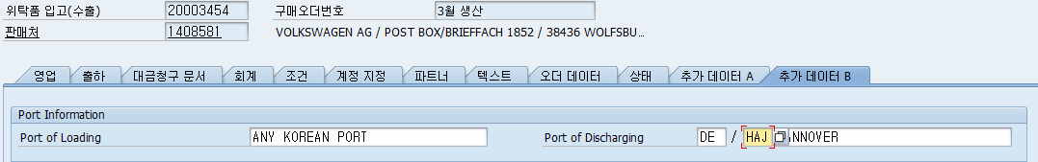

메뉴 경로 | 영업관리 > 판매관리 > 오더관리 > VA01
트랜잭션 코드 | VA01
트랜잭션 명 | 판매 오더 생성
 | * 생성 위탁품 입고(수출): 헤더 데이터 1) 추가 데이터 A Customer Master data상의 추가데이터 고객그룹을 확인한다. 고객그룹 1 : 수출 고객그룹 2 : 수출 고객그룹 3 : Sold To Customer 기준 지역 고객그룹 4 : Ship To Customer 기준 지역 2) 추가 데이터 B 탭으로 이동하여 Port of Discharging 입력 : 국가 & 도착항 선택 or 입력 - 수출면허 진행시 관세청으로 EDI 전송되는 내역이므로 관세청 ISO 코드 (국가 2자리수, 도착항 3자리수)를 입력해야 한다. 3) 저장 4) 생성된 오더 NUMBER 확인
[Memo]

Slide 11
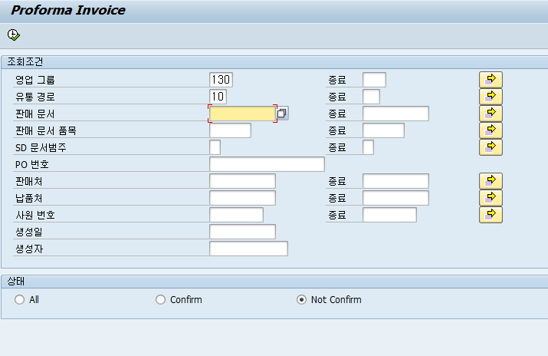
메뉴 경로 | 영업관리 > 판매관리 > 오더관리 > ZSDR0020
트랜잭션 코드 | ZSDR0020
트랜잭션 명 | Proforma Invoice
2. Proforma Invoice 출력 | * Proforma Invoice – 조회 조건 입력 1) 필수 입력 사항 : 영업 그룹(영업팀) & 유통 경로 2) 판매문서(Sales Order number), 판매처, 납품처등의 조회조건을 입력한다. 3) 상태를 선택한다. 4) 을 클릭하여 조회화면으로 이동한다.
[Memo]
ㅍ

Slide 12
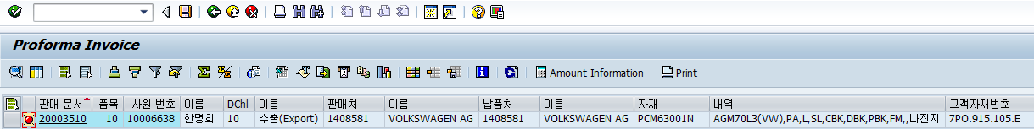
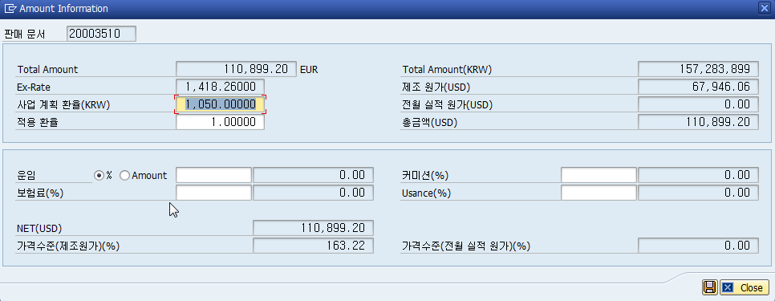
메뉴 경로 | 영업관리 > 판매관리 > 오더관리 > ZSDR0020
트랜잭션 코드 | ZSDR0020
트랜잭션 명 | Proforma Invoice
 | * Profirma Invoice의 Price Information(가격수준) 확인 및 Proforma Invoice 출력 1) 판매문서(Sales Order number)를 선택한 후 Amount Information을 클릭한다 2) 팝업창이 뜨면 적용환율(USD대비), 운임등 제비용을 입력하여 제조원가 대비, 전월 실적 원가 대비 가격수준을 확인한다.
[Memo]

Slide 13
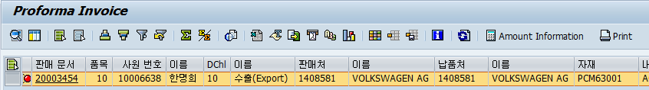
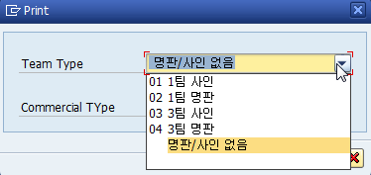
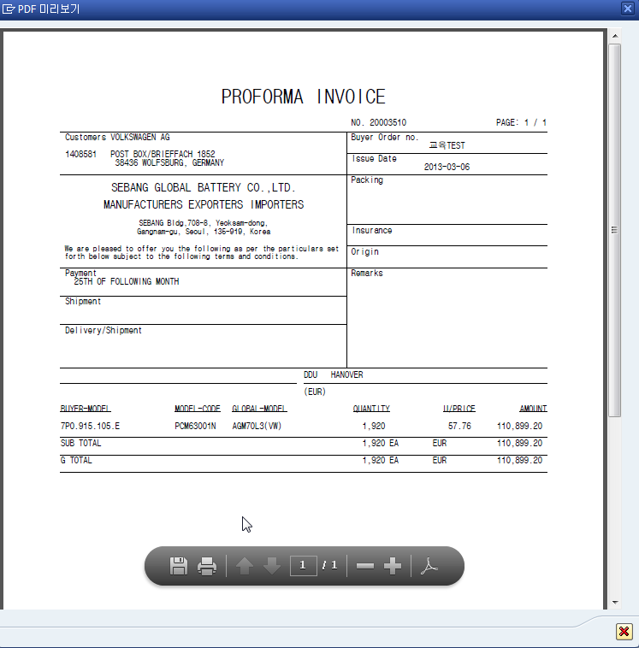
메뉴 경로 | 영업관리 > 판매관리 > 오더관리 > ZSDR0020
트랜잭션 코드 | ZSDR0020
트랜잭션 명 | Proforma Invoice
 | * Print를 클릭, 팝업창이 뜨면 Team Type, Commercial type을 선택한 후 을 클릭하면 Proforma Invoice가 PDF file로 생성된다. * 저장 또는 출력한다.
[Memo]

Slide 14
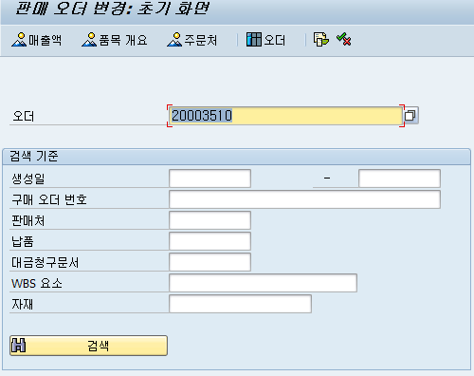
메뉴 경로 | 영업관리 > 판매관리 > 오더관리 > VA02
트랜잭션 코드 | VA02
트랜잭션 명 | 판매 오더 수정
3. Sales Order 보류 해제 | * 판매 오더 변경 : 초기 화면 Proforma Invoice에 대한 내부승인 절차를 받은 후 Sales Order 보류를 해제한다. 1) Sales Order number 입력한 후 Enter.
[Memo]

Slide 15
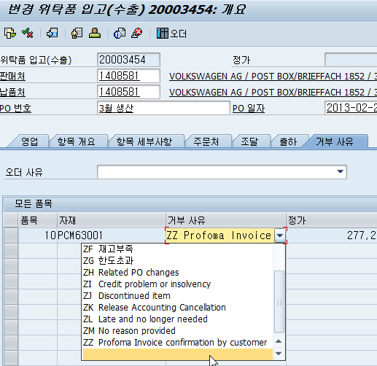
메뉴 경로 | 영업관리 > 판매관리 > 오더관리 > VA02
트랜잭션 코드 | VA02
트랜잭션 명 | 판매 오더 수정
 | * 거부사유 탭을 클릭 최초 Sales Order 생성 후 저장시 거부사유 항목에 ZZ Proforma Invoice confirmation by customer이 지정되어 있다. 2) 거부 사유를 해제하고 저장.
[Memo]

Slide 16
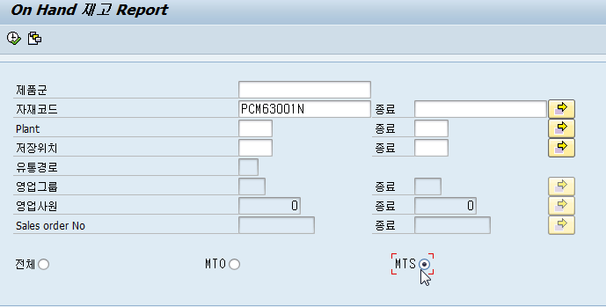
메뉴 경로 | 영업관리 > Report > 재고관리 > ZSDR0430
트랜잭션 코드 | ZSDR0430
트랜잭션 명 | On Hand 재고 Report
4. On Hand 재고 조회 | * On Hand 재고 Report 1) 자재코드 입력 2) MTS 선택 후 실행
[Memo] Consignment process는 MTS 생산 방식으로 진행된다.

Slide 17
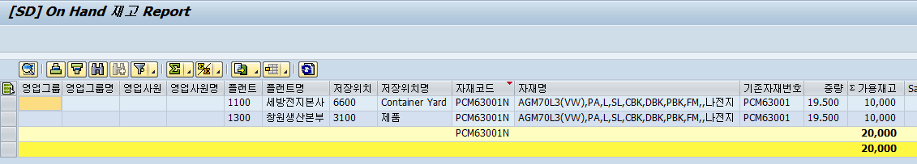
메뉴 경로 | 영업관리 > Report > 재고관리 > ZSDR0430
트랜잭션 코드 | ZSDR0430
트랜잭션 명 | On Hand 재고 Report
 | 3) On hand 재고 현황을 조회한다.
[Memo]

Slide 18
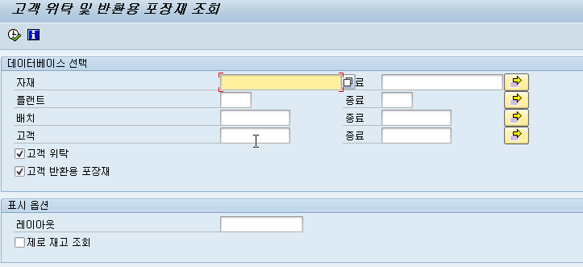
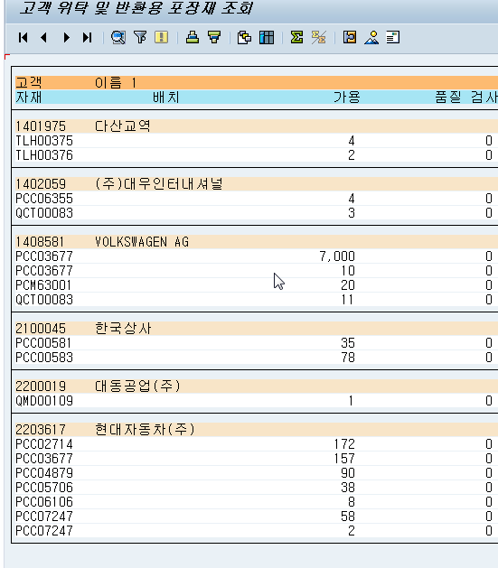
메뉴 경로 | 영업관리 > Report > 재고관리 > MB58
트랜잭션 코드 | MB58
트랜잭션 명 | 위탁재고 조회
5. Consignment 재고 조회 | * 조회 조건들을 입력한 후 을 클릭하여 조회한다
[Memo]

Slide 19
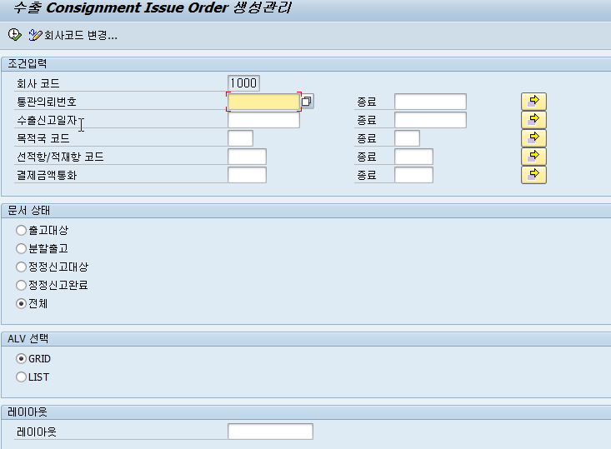
메뉴 경로 | 수출통관 > ZTER460
트랜잭션 코드 | ZTER460
트랜잭션 명 | Consignment Issue 생성 대상리스트
6. Consignment Issue order 등록 | 1) 조회 조건들을 입력한 후 을 클릭하여 조회한다
[Memo]

Slide 20
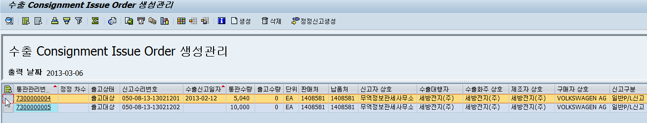
메뉴 경로 | 수출통관 > ZTER460
트랜잭션 코드 | ZTER460
트랜잭션 명 | Consignment Issue 생성 대상리스트
 | 2) Consignment Issue Order 생성할 대상을 선택한 후 을 클릭한다.
[Memo]

Slide 21
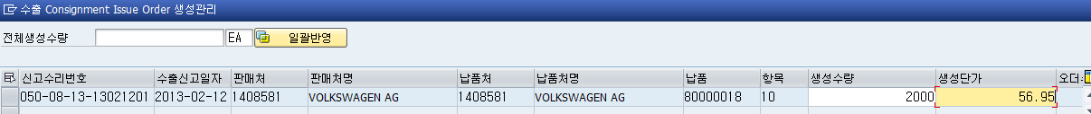
메뉴 경로 | 수출통관 > ZTER460
트랜잭션 코드 | ZTER460
트랜잭션 명 | Consignment Issue 생성 대상리스트
 | 3) Issue할 수량과 공급 단가를 입력한 후 4) Consignment Issue order가 생성되고 Delivery와 Billing이 자동 생성된다.
[Memo]

Slide 22
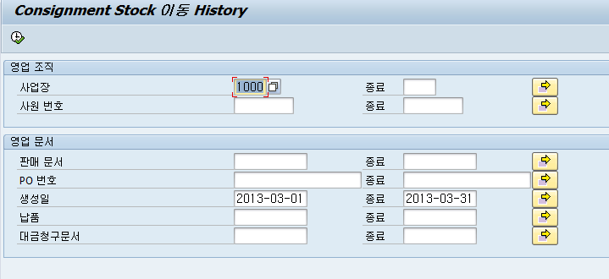
메뉴 경로 | 영업관리 > Report > 재고관리 > ZSDR0490
트랜잭션 코드 | ZSDR0490
트랜잭션 명 | Consignment Stock 이동 History
7. Consignment Stock 이동 History Report | 1) 조회 조건들을 입력한 후 을 클릭하여 조회한다
[Memo]

Slide 23
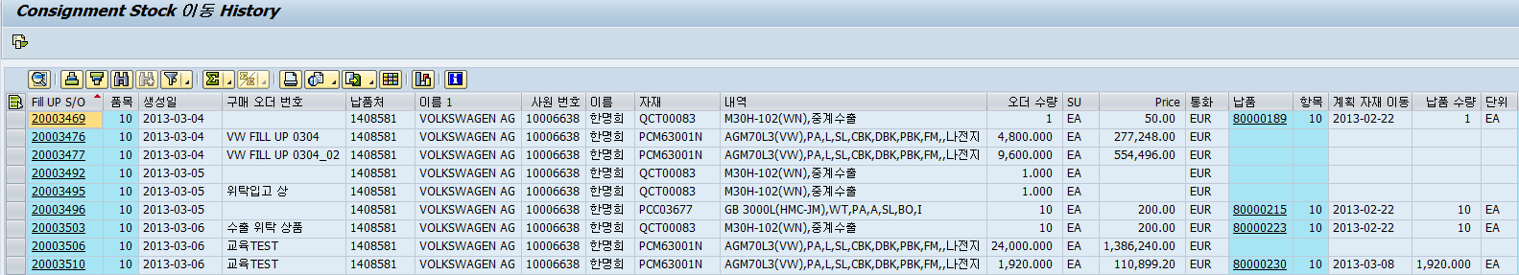
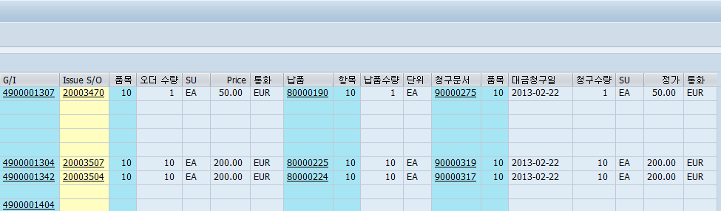
메뉴 경로 | 영업관리 > Report > 재고관리 > ZSDR0490
트랜잭션 코드 | ZSDR0490
트랜잭션 명 | Consignment Stock 이동 History
 | 2) Consignment stock 이동 history 내역을 조회한다.
[Memo]

